Slide 1
Le développement durable

Slide 3
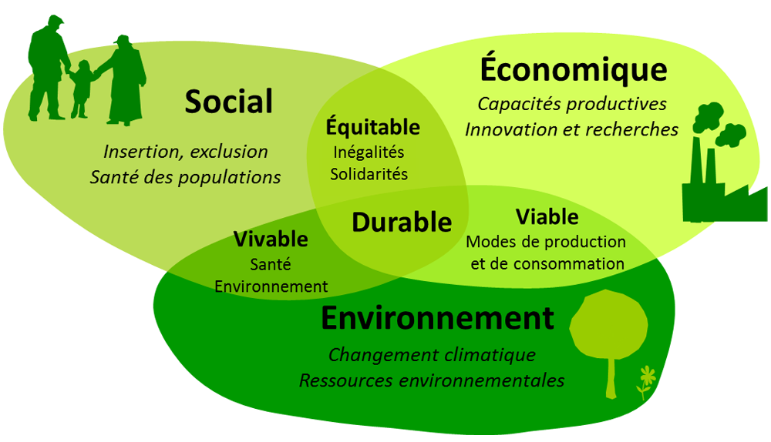
Le développement durable est un mode de développement qui répond aux besoins des générations présentes sans compromettre la capacité des générations futures de répondre aux leurs.

Slide 4
Efficacité économique
Il s’agit d’assurer une gestion saine et durable, sans préjudice pour l’environnement et le social.
Equité sociale
Il s’agit de satisfaire les besoins essentiels de l’humanité en logement, alimentation, santé et éducation, en réduisant les inégalités entre les individus, dans le respect de leurs cultures.
Qualité environnementale
Il s’agit de préserver les ressources naturelles à long terme, en maintenant les grands équilibres écologiques et en limitant les impacts environnementaux.

Slide 5
Impact écologique
GES (Gaz à Effet de Serre) et réchauffement climatique
Les gaz à effet de serre (GES) sont des composants gazeux qui absorbent le rayonnement infrarouge émis par la surface terrestre. L'augmentation de leur concentration dans l'atmosphère terrestre est l'un des facteurs complexes du réchauffement climatique.

Slide 6
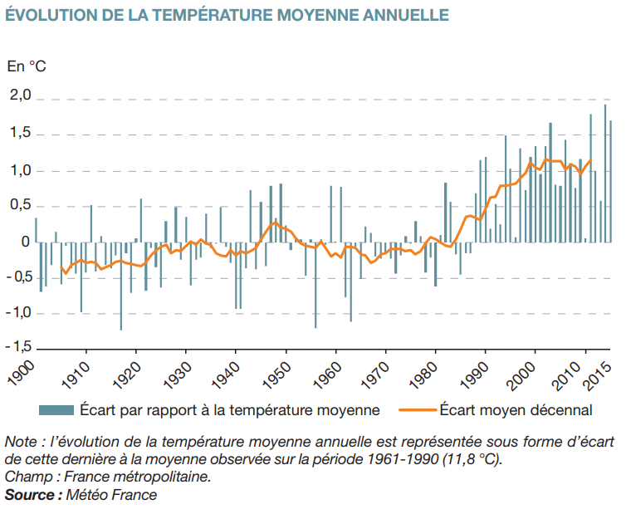
Notes:
Les émissions de gaz à effet de serre dans l’atmosphère influent sur la température moyenne de la planète. En 2015, elle est supérieure d’environ 1°C à son niveau de l’ère pré-industrielle d’après l’Organisation météorologique mondiale. L’ampleur de cette augmentation présente toutefois de fortes disparités régionales. Ainsi, sur la même période, la température moyenne a augmenté de près de 1,5 °C en France métropolitaine. Au niveau mondial, le XXIe siècle compte quinze des seize années les plus chaudes jamais enregistrées depuis 1900. Une tendance similaire est perceptible en France métropolitaine, même si la température moyenne y fait l’objet de variations interannuelles importantes. L’année 2014, avec un écart de + 1,9 °C par rapport à la moyenne 1961-1990, est la plus chaude enregistrée depuis 1900, suivie par les années 2011, 2015 et 2003.

Slide 7
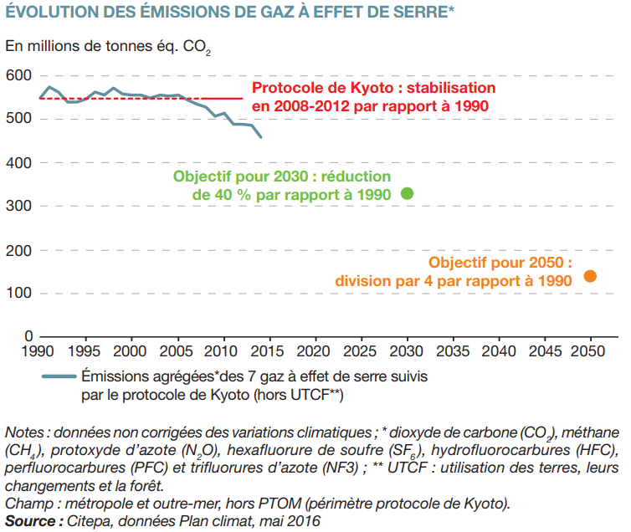
Notes:
Sur la période 1990-2014, les émissions de gaz à effet de serre sur le territoire national ont baissé de 16,2 %, malgré l’augmentation dans le même temps de celles des transports (+ 11 %) et des déchets (+ 12 %). Ces fortes croissances ont en effet été compensées par la réduction des émissions du secteur de l’industrie manufacturière (- 42 %), de celui de l’énergie (- 44 %), du résidentiel/tertiaire (- 5 %) et du secteur agricole (- 3 %). Depuis le milieu des années 2000, la tendance des émissions de gaz à effet de serre est à la baisse pour l’ensemble des secteurs. L’objectif pour l’horizon 2030 est une réduction des émissions de 40 % par rapport à leur niveau de 1990 et pour l’horizon 2050, d’une division par 4 (loi de transition énergétique pour la croissance verte de 2015).

Slide 8
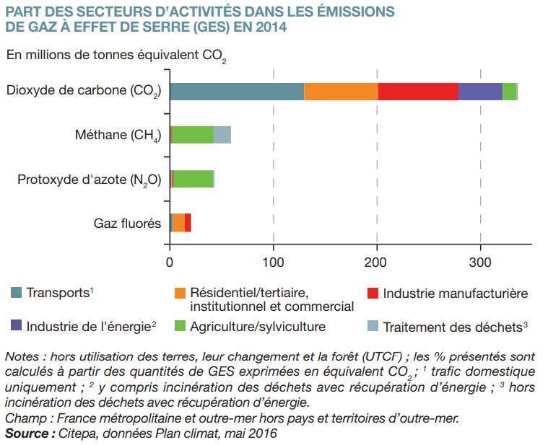
Notes:
En 2014, le CO2 représente 73,2 % des émissions totales de GES en France, suivi par le CH4 (12,9 %) et le N2 O (9,3 %). La contribution des gaz fluorés avoisine 4,5 %. Le secteur des transports (combustion d’énergie fossile) constitue la principale source de GES avec 29,2 %. Il est notamment à l’origine de près de 40 % des émissions de CO2 . Le secteur agricole, principal émetteur de CH4 (élevage) et de N2 O (utilisation d’engrais), est responsable de 20 % des émissions totales de GES. Les parts des secteurs du résidentiel/tertiaire et de l’industrie manufacturière dans les émissions totales de GES sont chacune de 18,5 %. Ces secteurs sont notamment les principaux émetteurs de gaz fluorés (climatisation, sprays, procédés industriels). L’industrie de l’énergie et le secteur du traitement des déchets émettent respectivement 9,5 % et 4,3 % des GES.

Slide 9
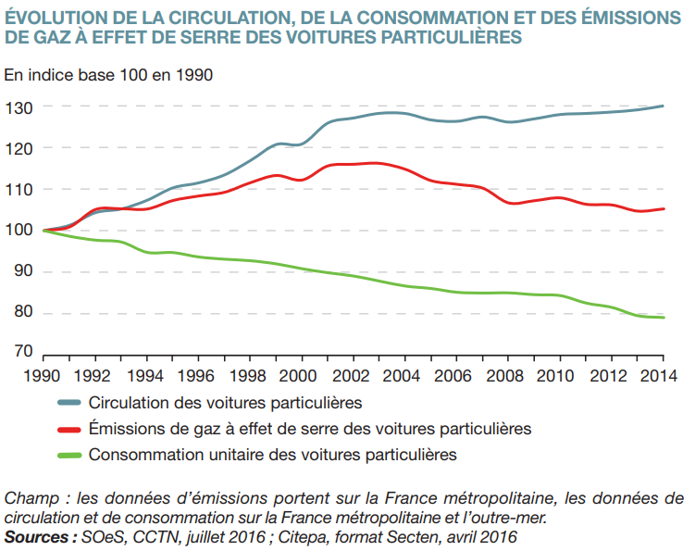
Notes:
Les émissions de gaz à effet de serre (GES) des voitures particulières (VP) s’élèvent à 69,5 millions de tonnes équivalent CO2 en 2014, soit 15,2 % des émissions totales de GES. Elles sont légèrement supérieures à leur niveau de 1990 malgré leur hausse de 16 % observée entre 1990 et 2003, concomitante à celle (+ 28 %) de la circulation des VP en France. La baisse des émissions obtenue depuis 2003 découle de la stagnation de la circulation (404,6 milliards de véhicules-kilomètres parcourus en 2014), couplée à la diminution de la consommation unitaire des VP (6,47 litres aux 100 km en 2014, soit près de 1,7 litre de moins qu’en 1990). Ce gain unitaire est d’abord permis par la forte diésélisation du parc (62,4 %), un véhicule diesel consommant moins qu’un véhicule essence (en moyenne 6,16 l contre 7,42 l).

Slide 10
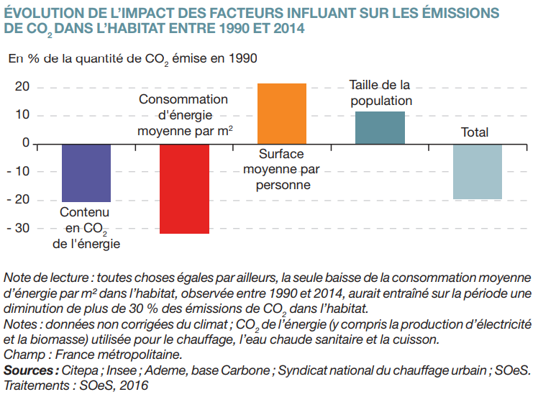
Notes:
Depuis 1990, mises à part les fluctuations au gré des rigueurs météorologiques, le niveau des émissions de CO2 liées à l’habitat est relativement stable, malgré l’augmentation du parc de logements (près de 30 %). Cette relative stabilité masque les forts effets opposés des principaux facteurs de variation : la baisse du contenu en CO2 de l’énergie (substitution du fioul par le gaz ou l’électricité, développement des énergies renouvelables) et de la consommation d’énergie par surface (isolation renforcée par la réglementation thermique) est en partie annulée par la hausse de la surface par personne (plus grand confort, diminution de la taille des ménages) et du nombre de logements (réponse à la croissance de la population). La forte baisse des émissions en 2014 par rapport à 1990 s’explique principalement par des températures exceptionnellement douces durant l’hiver 2014.

Slide 11
Impact sur la biodiversité

Slide 12
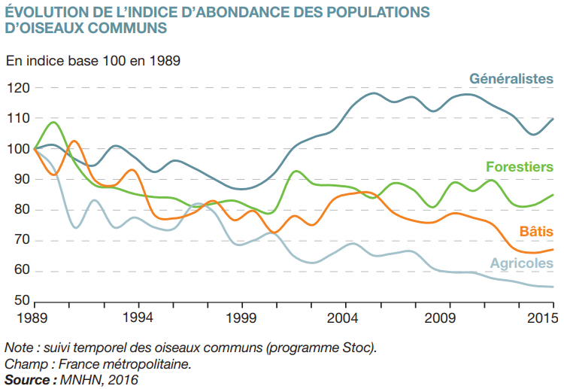
Notes:
Les oiseaux communs sont de bons marqueurs des pressions exercées sur les milieux. Certaines espèces, inféodées à un habitat (agricole, forestier, milieux bâtis), sont dites « spécialisées », tandis que les espèces généralistes peuplent une grande variété d’habitats. Les effectifs des différents groupes d’oiseaux spécialistes ont baissé au cours des années 1990. Depuis 1999, ils semblent se stabiliser pour les espèces forestières, mais continuent de diminuer pour celles des milieux agricoles et bâtis. Les espèces généralistes connaissent des fluctuations importantes sans tendance nette de long terme. Cette évolution, si elle se confirme, menace la diversité de la faune aviaire par l’homogénéisation des populations. Des tendances similaires sont observées en Europe. Les causes du déclin sont multiples, la dégradation ou la perte des habitats demeurant la principale menace.

Slide 13
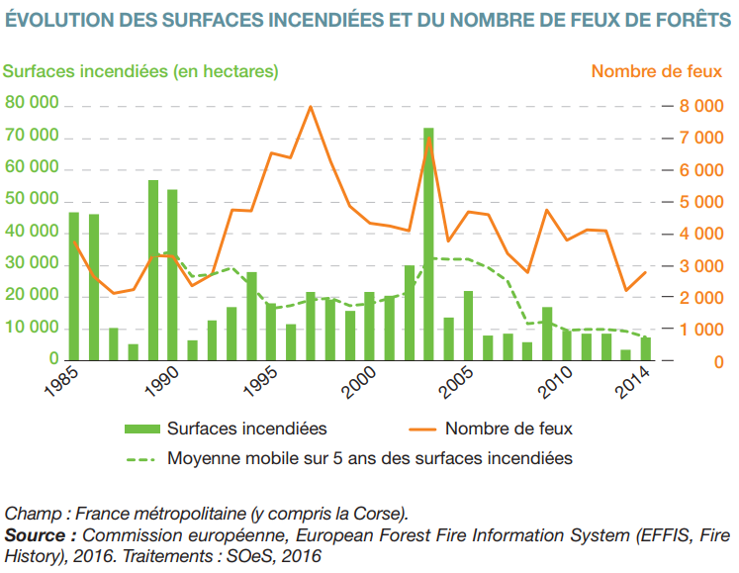
Notes:
Les surfaces brûlées ont diminué de deux tiers depuis les années 1990 et représentent environ 8 200 ha/an en moyenne sur 2010-2014. Les régions méditerranéennes demeurent les plus sensibles aux feux de forêts, mais leur part en nette diminution depuis quelques années ne représente plus que 55 % des surfaces totales incendiées en 2014. Le nombre d’incendies a connu une forte augmentation entre 1990 et 1997, avant de décroître à 3 400 feux par an en moyenne sur 2010-2014, grâce à la détection précoce, à l’amélioration du dispositif de lutte contre les incendies et à la prévention. L’année 2003 fait cependant exception, avec 73 300 ha incendiés en raison de conditions météorologiques exceptionnelles, favorables au départ de 7 000 feux. La sécheresse conjuguée au phénomène de foudre fut à l’origine de nombreux départs de feux simultanés.

Slide 14
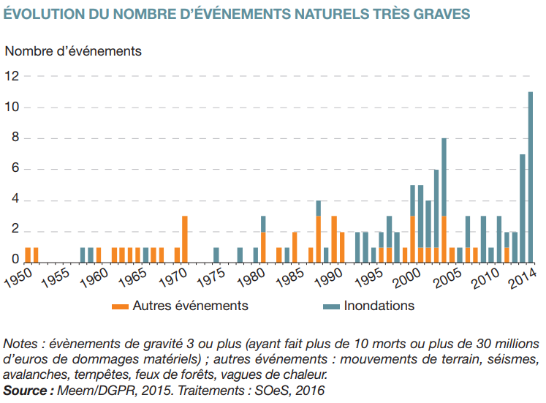
Notes:
Entre 1950 et 2014, 113 événements naturels très graves à l’origine de plus de 10 morts ou de plus de 30 M€ de dommages matériels sont survenus en France. 62 % de ces événements correspondent à des inondations, dont environ la moitié s’est produite au cours de la dernière décennie. Cette recrudescence des inondations dommageables s’explique principalement par l’accroissement de l’urbanisation dans les zones inondables et donc des enjeux socio-économiques susceptibles d’être affectés. En revanche, les évènements les plus meurtriers correspondent aux deux vagues de chaleur de 2003 et 2006. En effet, avec 17 065 décès, elles totalisent 94 % de l’ensemble des décès provoqués par des événements naturels très graves depuis 1950.

Slide 15
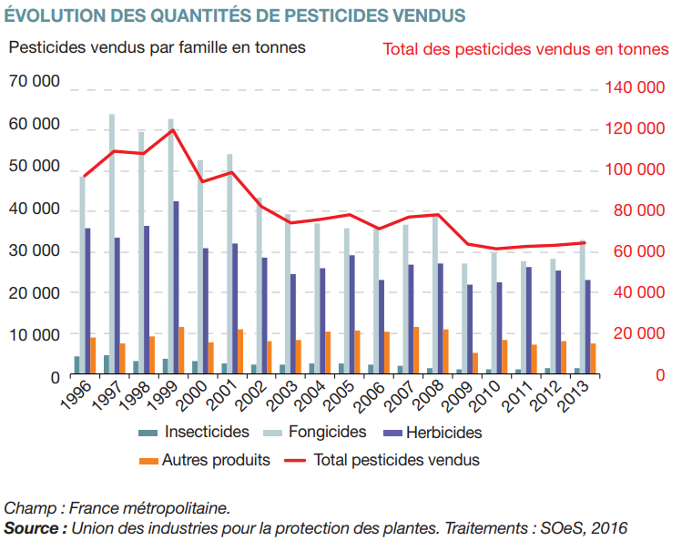
Notes:
Après avoir fortement baissé sur la période 1997-2009, en raison notamment d’un moindre recours aux fongicides, la consommation de pesticides est stable depuis. Cette situation peut s’expliquer par l’évolution du prix des intrants, de la pression parasitaire ou des pratiques culturales (assolement notamment). Elle peut également refléter l’usage de pesticides plus efficaces à faibles doses. Des indicateurs complémentaires ont été mis en place pour traduire l’intensité du recours de l’agriculture aux pesticides : le nombre de doses unité (Nodu) et l’indice de fréquence de traitement. Ainsi, la moyenne triennale du Nodu augmente de 5 % entre les périodes 2009-2011 et 2011-2013. De même, entre 2006 et 2011, le nombre total moyen de traitements phytosanitaires a peu évolué pour les régions pour lesquelles cette analyse peut être effectuée.

Slide 16
Accumulation des déchets

Slide 17
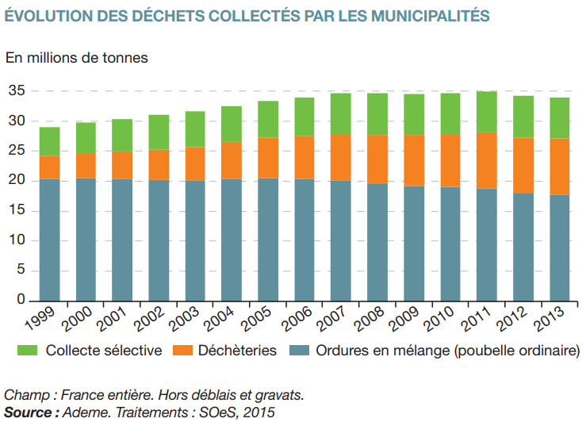
Notes:
Après avoir atteint un maximum en 2011, la production de déchets municipaux s’infléchit depuis pour s’établir à 34 millions de tonnes (Mt) en 2013, soit 518 kg par habitant. Cette évolution incombe principalement à la réduction des ordures ménagères résiduelles collectées en mélange dont la production par habitant est passée de 326 kg en 2005 à 270 kg en 2013. La conjoncture économique, la limitation du suremballage et les campagnes de prévention expliquent cette tendance. La collecte sélective, en porte à porte, en apport volontaire et en déchèteries, poursuit sa progression : elle concerne près de la moitié des déchets ménagers et assimilés collectés en 2013. Les apports en déchèteries (au nombre de 4 630 en 2013) se stabilisent à 9,4 Mt, dont 3,8 Mt de déchets verts et 3 Mt d’encombrants. Les matériaux secs (verre, emballages, journaux, magazines) collectés hors déchèteries s’élèvent à 5 Mt.

Slide 18
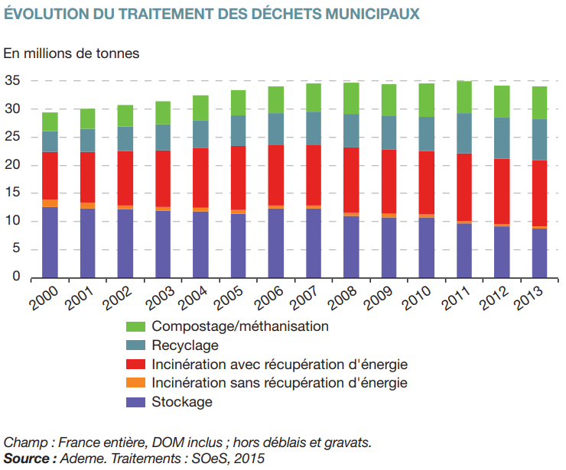
Notes:
La mise en décharge (stockage) des déchets municipaux baisse tendanciellement, passant de 43 % des quantités traitées en 2000 à 26 % en 2013. Dans le même temps, la part des déchets recyclés est passée de 12,5 % en 2000 à 21,5 % en 2013 et le taux de valorisation organique (compostage) a augmenté de 6 points pour atteindre 17,1 %. Ainsi, le taux de recyclage matière et organique des déchets municipaux atteint 38,6 % en 2013, l’objectif fixé par la loi du 3 août 2009 étant de 45 % pour 2015. Le taux de recyclage global des emballages est passé de 42 % en 2000 à 65 % en 2012 ; leur taux de valorisation total atteint 74,7 %. Depuis 2005, la part des déchets incinérés avec récupération d’énergie est stable à 34 % de déchets traités.

Slide 19
Epuisement des ressources naturelles
Au « jour du dépassement de la Terre », l'humanité a déjà consommé les ressources que la nature peut renouveler en un an. Elle vit donc désormais « à crédit » jusqu'à la fin de l'année.

Slide 20
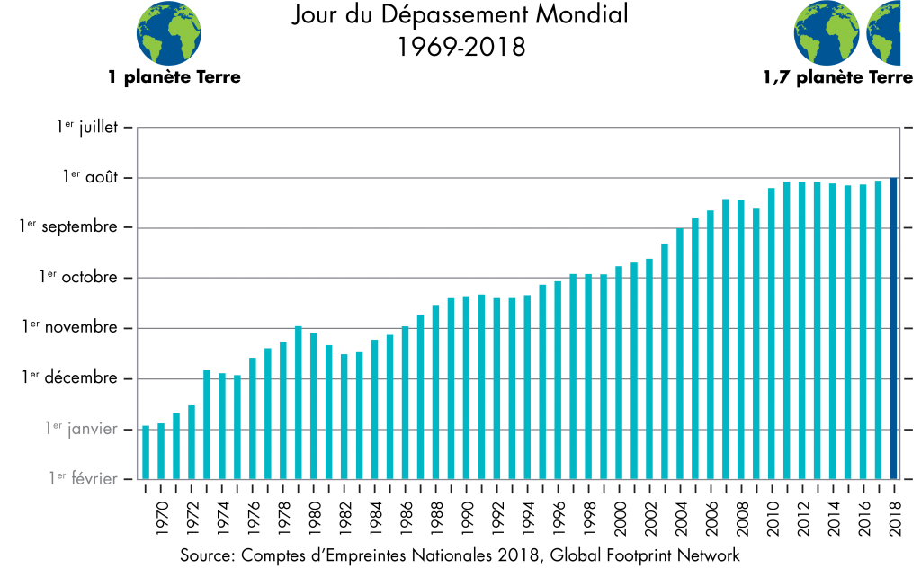

Slide 21
Conséquences
https://www.planetoscope.com/developpement-durable
https://vivredemain.fr/2016/08/11/plus-gros-scandales-environnementaux/

Slide 22
Prise de conscience et engagements
1971 : Le Club de Rome
1972 : La Conférence de Stockholm
1987 : Le rapport Brundtland
1992 : Sommet de la Terre à Rio
2002 : Le Sommet de Johannesburg
2005 : Ratification du protocole de Kyoto
2015 : La COP21
2015 : L’agenda 2030
https://www.agenda-2030.fr/

Slide 23
Remédiations
Dans plusieurs domaines :
Transports
Matériaux
Production d’énergie
Réduction des déchets
Cosmétique
Alimentaire
Dépollution
Domotique
Notes:
Transports : Vehicule electrique, hybride, Fluidifier le trafic grace au feu connecté, Reduire le temps de transports
Matériaux : eco-conception
Production d’énergie : renouvelable
Réduction des déchets : Magasin sans emballages, recyclage, consommation raisonnée, TooGoodToGo
Cosmétique : application INCI Beauty (perturbateur endocrinien, test sur animaux, etc…)
Alimentaire : Yuka, Bio, Local, etc
Dépollution : ocean plastique, reforestation
Domotique : réduire sa consommation grace a la technologie

Slide 24
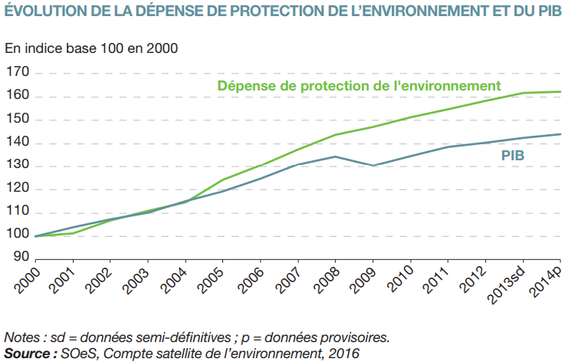
Notes:
De nombreuses actions sont mises en œuvre par les différents acteurs français (administrations, entreprises, ménages) pour réparer les dégradations causées à l’environnement ou pour prévenir les dommages environnementaux potentiels. Ainsi, 47,6 milliards d’euros ont été dépensés en 2014 pour la protection de l’environnement. La gestion des déchets et celle des eaux usées constituent les principaux postes de dépenses de protection de l’environnement. Les autres concernent la préservation des milieux naturels (air, sol, eaux souterraines et de surface…) et le traitement de diverses nuisances (bruit, radiations…). Entre 2000 et 2014, cette dépense a augmenté de 3,5 % en moyenne par an, alors que la croissance annuelle moyenne du PIB se limitait à 2,6 %. L’instauration de mesures incitatives (dispositif bonus/malus pour les automobiles, crédit d’impôt transition énergétique), le renforcement de la réglementation (normes pour les équipements industriels), l’amélioration de la qualité des services collectifs (collecte sélective des déchets) ainsi que l’évolution de la sensibilité environnementale des Français, ont contribué à cette hausse de la dépense en faveur de l’environnement.

Slide 25
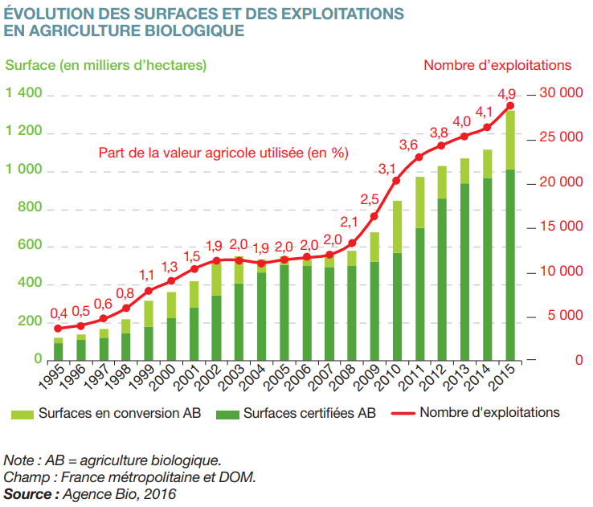
Notes:
Fin 2015, 6,4 % des exploitations agricoles françaises, soit 28 884 fermes, sont engagées dans une démarche d’agriculture biologique. Les 1,32 million d'hectares concernés par ce mode de production, dont 23 % sont en conversion, représentent 4,9 % de la surface agricole utilisée (SAU). En dehors des surfaces affectées aux prairies ou aux cultures fourragères (64 %), 22 % des surfaces « bio » concernent les grandes cultures, 5 % la vigne, 4 % les fruits, les légumes frais et les plantes à parfums. Le secteur poursuit sa dynamique de développement, les surfaces en conversion ayant plus que doublé entre 2014 et 2015. Le plan Ambition Bio 2017 vise un objectif de 8 % de la SAU en agriculture bio à l’horizon 2017.

Slide 26
L’économie circulaire
L’économie circulaire désigne un modèle économique dont l’objectif est de produire des biens et des services de manière durable, en limitant la consommation et les gaspillages de ressources (matières premières, eau, énergie) ainsi que la production des déchets. Il s’agit de rompre avec le modèle de l’économie linéaire (extraire, fabriquer, consommer, jeter) pour un modèle économique « circulaire ».

Slide 27
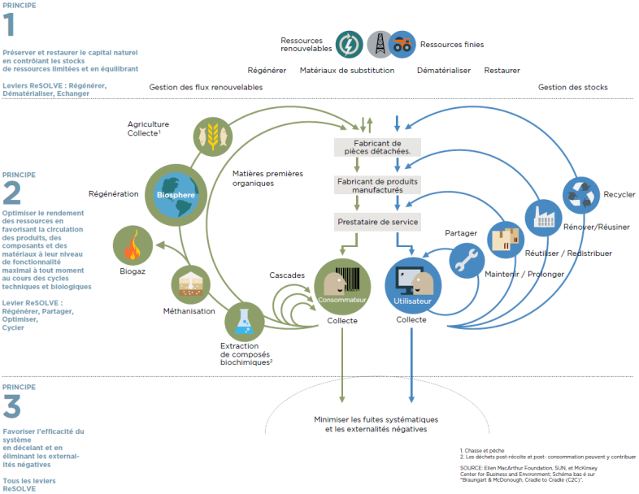

Slide 28
Les ressources
Qu’est-ce que vous savez sur l’énergie ?
Formes
Sources
Caractéristiques
Mesures
Unités
Stockage
Transport
Notes:
Non renouvelable → L’énergie nucléaire : fission atome uranium, L’énergie fossiles : charbon, gaz, pétrole
Renouvelable → Hydrolelectricité, biomasse, géothermale, éolien, solaire
Hydraulique, pneumatique (unité) 1 bar = 10^5 Pa → P=F/S (N/m²) patmos=1013hPa (diminue avec l’altitude)(eau boue 88°C 4000metres) ,
électrique (monophasé (phase neutre terre), triphasé (3 phases))
Stockage : pile ou batterie : caractéristiques : capacité (autonomie), tensions continues, autonomie, poids
Energie 1 Ws = 1J → 1 Wh = 3600 joules → 1 calorie = 4,18400 joules

Slide 29
Les ressources sont définies par ce qu’offre le milieu naturel et qui est susceptible d’être exploité.
Unités utiles
Préfixe
Préfixe
Symbole
Facteur multiplicateur
Nombre
Kilo
Méga
Giga
Tera
Péta

Slide 30
Le Joule (J)
L’unité officielle du système internationale (S.I.) de mesure de l’énergie est le Joule (J).
Exercice 1 :
2563245 J = ......................... Wh Rappel: 1 Wh = 3600 J
123 kWh = ......................... Wh
887 Wh = ......................... kWh
2000 = ......................... kWh
186 kJ = ......................... kWh

Slide 31
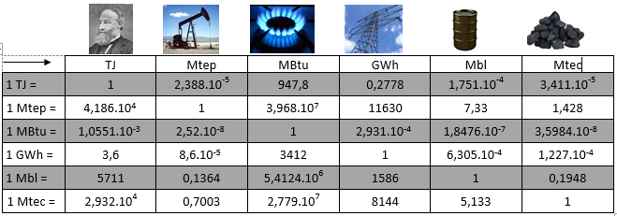
La Tonne Equivalent Pétrole (tep) et autres unités
Le pétrole étant la source d’énergie la plus utilisée dans le monde, l’unité de la tep a été mise en place.
Tableau de conversion des unités

Slide 32
Exercice 2 :
136900 Mbl de pétrole
2217 PBtu de gaz naturel
272246 Mtec de charbon
Pour les comparer, écrivez dans la même unité Mtep la valeur de ces 3 ressources :
………………………………….. Mtep de pétrole
………………………………….. Mtep de gaz naturel
………………………………….. Mtep de charbon
Exercice 3 :
L’Europe (géographique) et l’Eurasie ont consommés en 2009 les ressources suivantes :
37,8 PBtu de gaz naturel
652 Mtec de charbon
6,7Gbl de pétrole
3,08PWh d’énergie nucléaire
2,12 PWh d’énergie hydroélectrique
Déterminer la ressource énergétique la plus utilisée en Europe.

Slide 33
Sources d’énergie
Les sources d’énergie
Sources renouvelables
Transport de l’énergie
Notes:
Lecture de la partie 1 :
On utilise le pétrole pour quantité de choses : pour fabriquer de l’essence, du fioul de chauffage, du caoutchouc, des médicaments…
Mais dans une trentaine d’années les ressources seront épuisées.
Sources d’énergies non renouvelable
barrage 3 gorges (chine) - 436 km2 de terres ont disparu (10 fois surfaces de dijon) - 1,8 million de personnes ont été déplacées - 15 villes et 116 villages ont été engloutis

Slide 34
Energie primaire
L’énergie primaire est l’énergie disponible dans la nature avant toute transformation.
Il en existe trois catégories :
L’énergie fossile (pétrole, gaz naturel, charbon, etc…)
L’énergie nucléaire (énergie fissile)
L’énergie renouvelable (hydraulique, éolienne, solaire, biomasse, etc…)
Energie secondaire
L’énergie secondaire est l’énergie issue de la transformation de l’énergie primaire. C’est sous cette forme qu’elle est transportée et stockée.

Slide 35
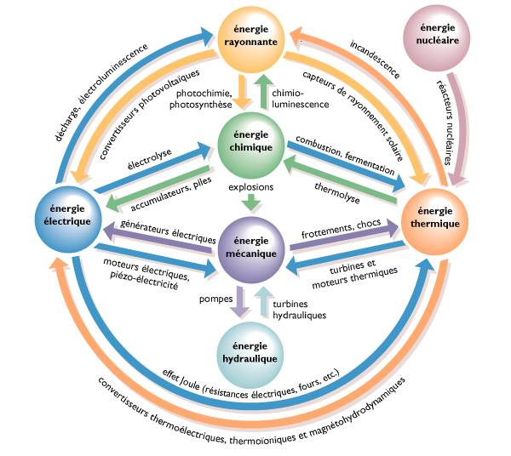
Formes de l’énergie
Notes:
Lecture de la partie 1 :
On utilise le pétrole pour quantité de choses : pour fabriquer de l’essence, du fioul de chauffage, du caoutchouc, des médicaments…
Mais dans une trentaine d’années les ressources seront épuisées.
Sources d’énergies non renouvelable
barrage 3 gorges (chine) - 436 km2 de terres ont disparu (10 fois surfaces de dijon) - 1,8 million de personnes ont été déplacées - 15 villes et 116 villages ont été engloutis

Slide 36
Energie grise
L’énergie grise est la quantité d’énergie nécessaire au cycle de vie d’un matériau ou d’un produit : la production, l’extraction, la transformation, la fabrication, le transport, la mise en œuvre, l’utilisation, l’entretien et à la fin le recyclage.
Pour la construction d’un bâtiment par exemple on peut vérifier l’énergie grise produite en fonction d’un matériau :
Matériau bois : 0,1 à 0,6 MWh/m³ ;
Béton cellulaire : 0,54 MWh/m³ ;
Bloc de béton : 0,7 MWh/m³ ;
Polystyrène: 0,3 à 0,85 MWh/m³ ;
Brique pleine : 1,2 MWh/m³ ;
Béton armé : 1,85 MWh/m³ ;
Acier recyclé : 24 MWh/m3 ;
Acier primaire : 52 MWh/m3 ;
Cuivre 140 MWh/m3 ;
Zinc - titane 180 MWh/m3 ;
Aluminium 190 MWh/m
Notes:
Lecture de la partie 1 :
On utilise le pétrole pour quantité de choses : pour fabriquer de l’essence, du fioul de chauffage, du caoutchouc, des médicaments…
Mais dans une trentaine d’années les ressources seront épuisées.
Sources d’énergies non renouvelable
barrage 3 gorges (chine) - 436 km2 de terres ont disparu (10 fois surfaces de dijon) - 1,8 million de personnes ont été déplacées - 15 villes et 116 villages ont été engloutis

